Slide 1


孩是要運動
-第 111203 組-
指導老師：丁慧瑩 老師
組長：11036019 林子元
組員：11036007 鄭炫敏
11036014 施雅瀞
11036005 郭嘉茵

Slide 2
大綱
系統功能
Q & A
系統特色
06
02
04
01
03
05
背景與動機
系統介面
未來展望

Slide 3
01
背景與動機

Slide 4



運動的好處
學習效率
的提升
健康的體魄
增添自信
帶來正向影響
1

Slide 5



從小運動的習慣
Health
S
150方案
H
Sport
每周運動達150分鐘以上
2

Slide 6




需求/困難點
便利性
即時性
老師手動Excel記錄
學生慢跑的公里數
無法隨時查看里程紀錄與成果
缺少團結力量與
班級榮譽和競爭力的氛圍
缺乏誘因與獎勵回饋
趣味性
榮譽性
3

Slide 7
02
系統功能

Slide 8





系統流程
國小生
老師可以從Web瀏覽各個小朋友的運動狀態分析
孩是要運動
Server
Database
孩是要運動
App端
Web端
里程紀錄
獎品兌換
臺灣在地知識
任務挑戰
運動學習
個人運動角色
教師
4

Slide 9




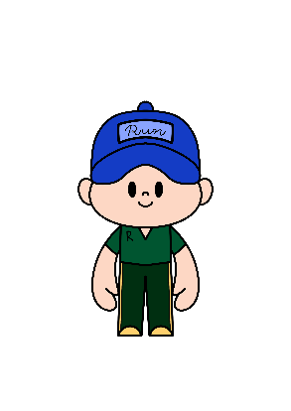

系統流程
里程紀錄
國小生
臺灣在地知識
積分金幣
跑步里程
任務紀錄
學生資料
禮物兌換
獎品兌換
任務挑戰
孩是要運動
Server
Database
App端
個人運動角色
運動學習
5

Slide 10

系統流程
Server
Database
孩是要運動
學生里程紀錄
Web端
班級管理
資料修改
里程分析
禮物兌換
學生獎品兌換紀錄
學生運動分析結果
教師
6

Slide 11


系統環境
App
React Native
Expo
7

Slide 12




系統環境
Web
html
css
php
JavaScript
8

Slide 13
系統環境
資料庫
MySQL 8.0 Database Server
9

Slide 14
03
系統介面

Slide 15
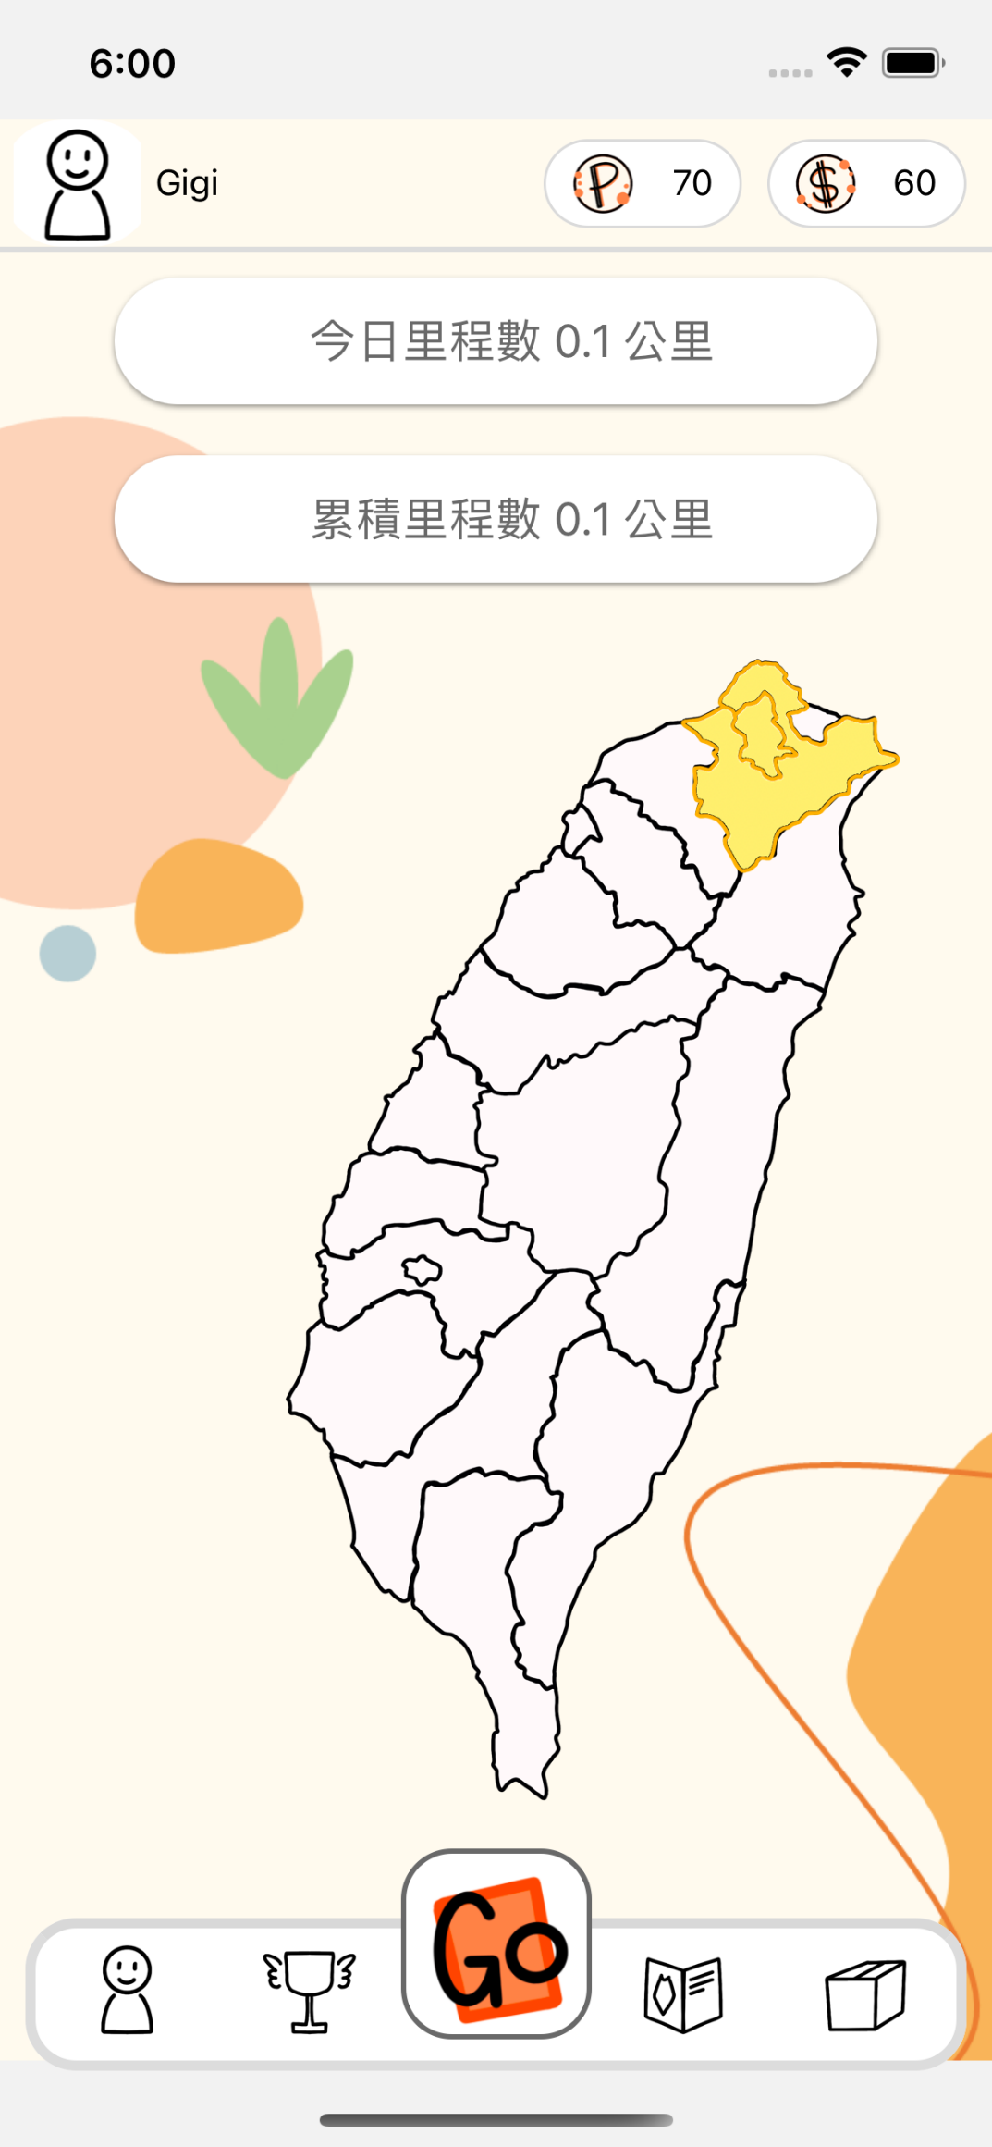
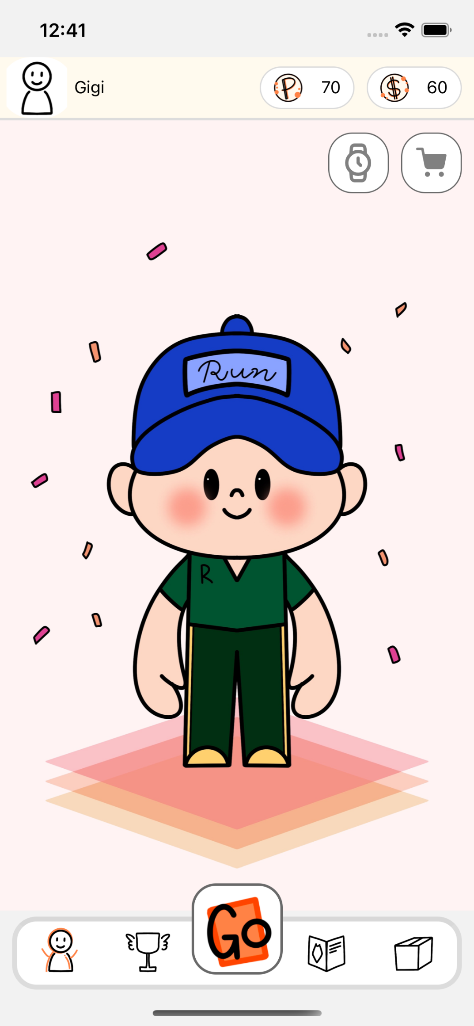
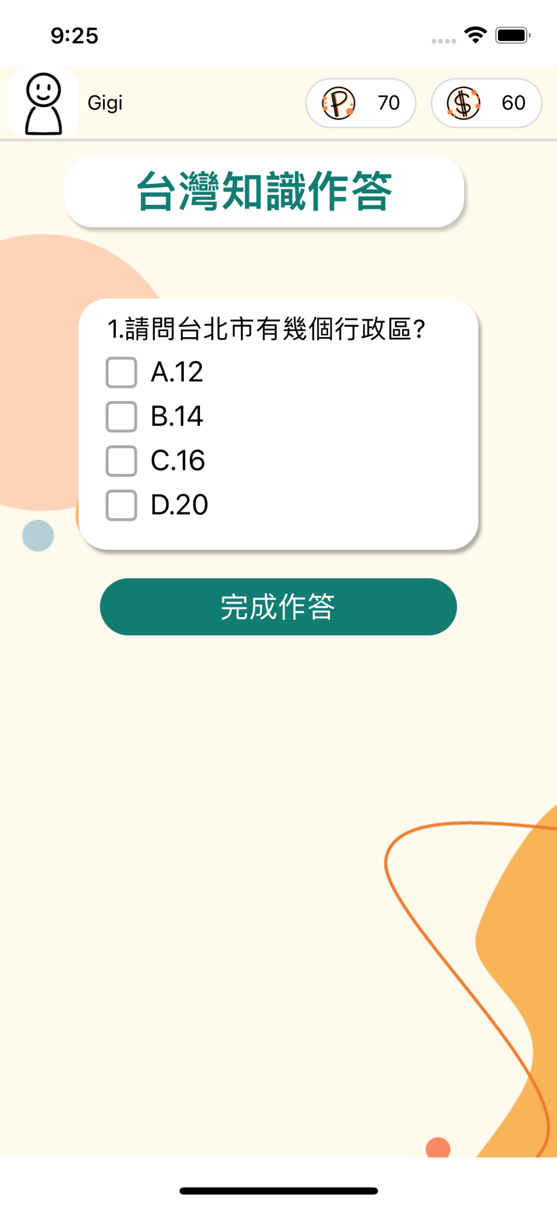
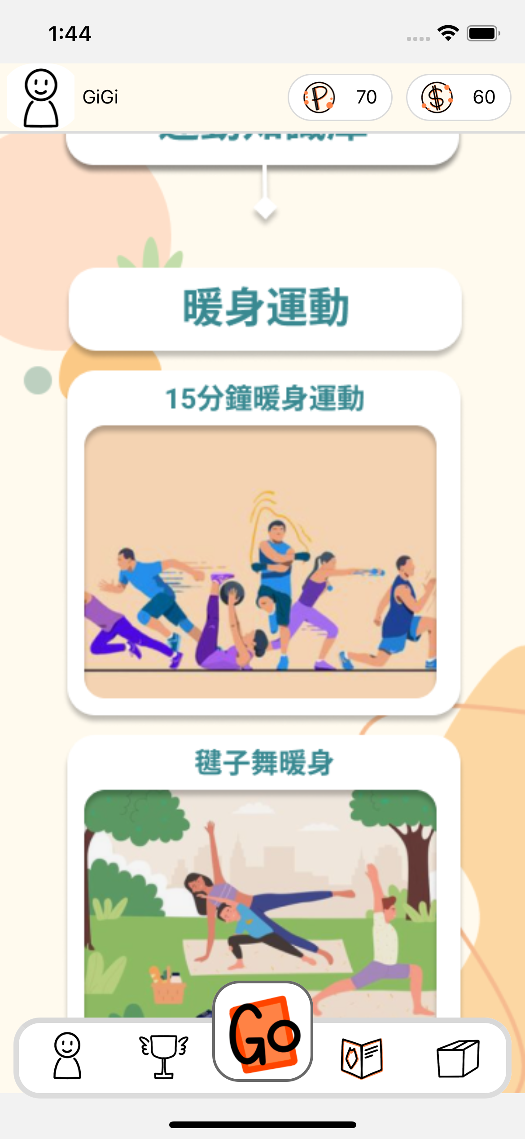
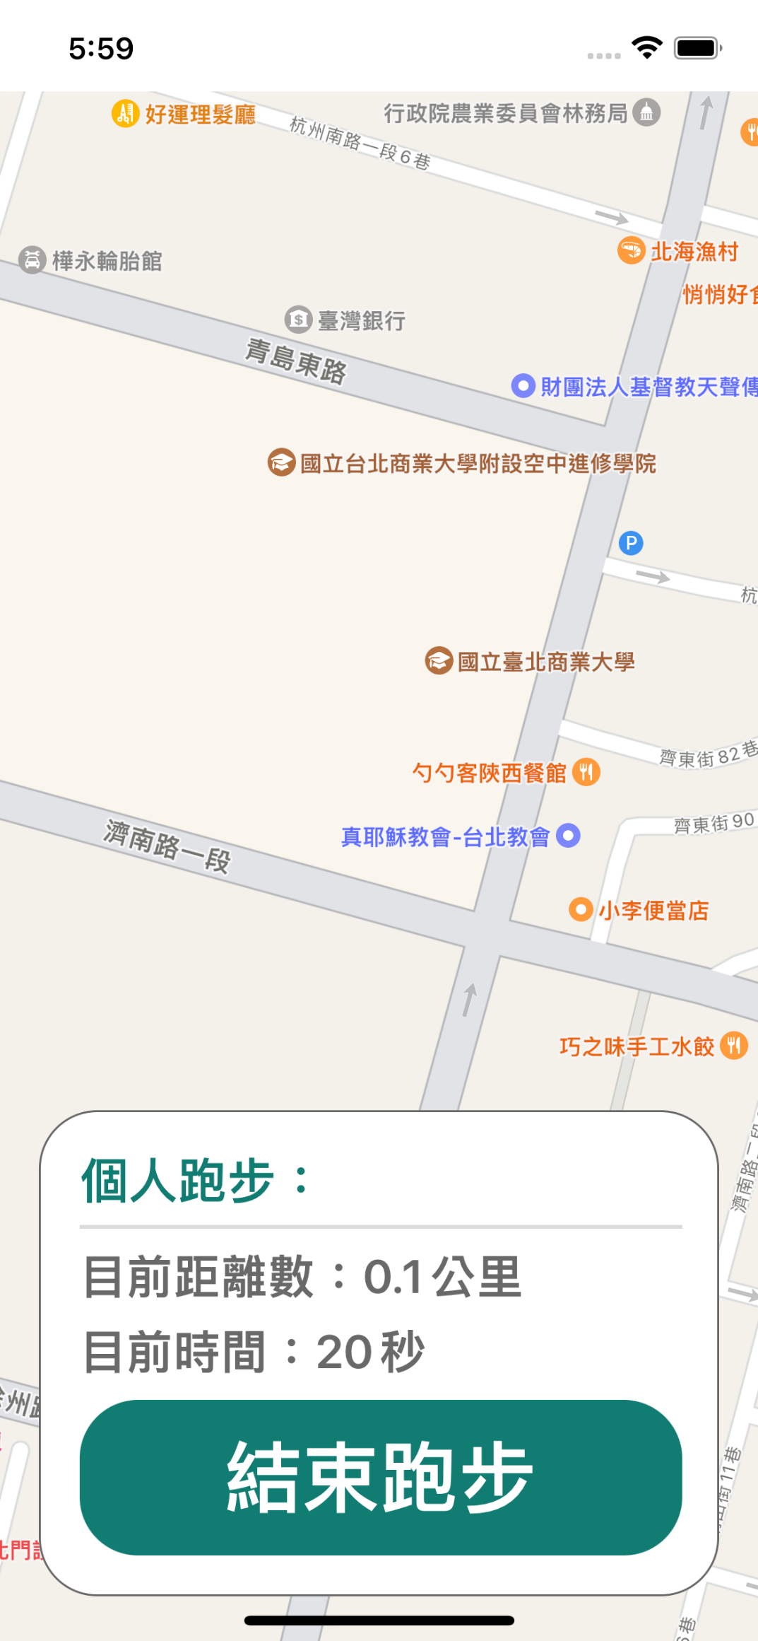
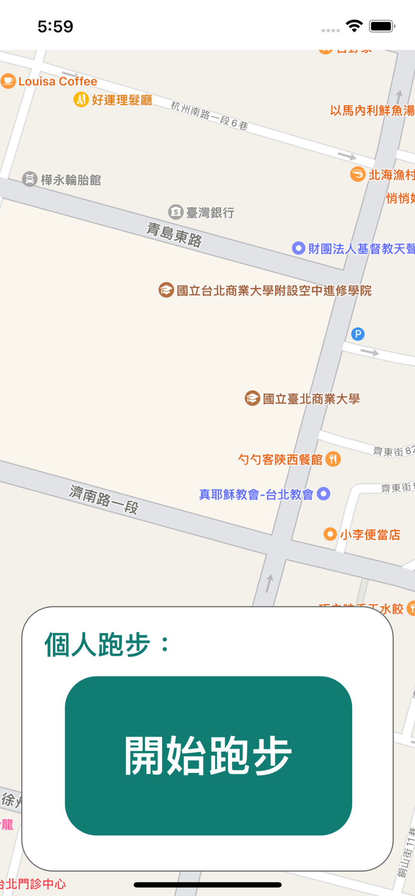
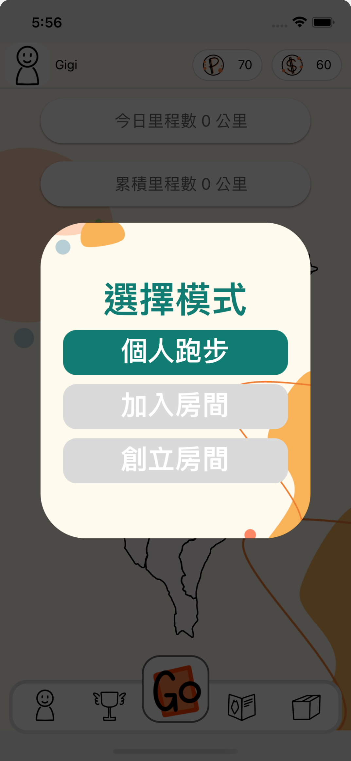
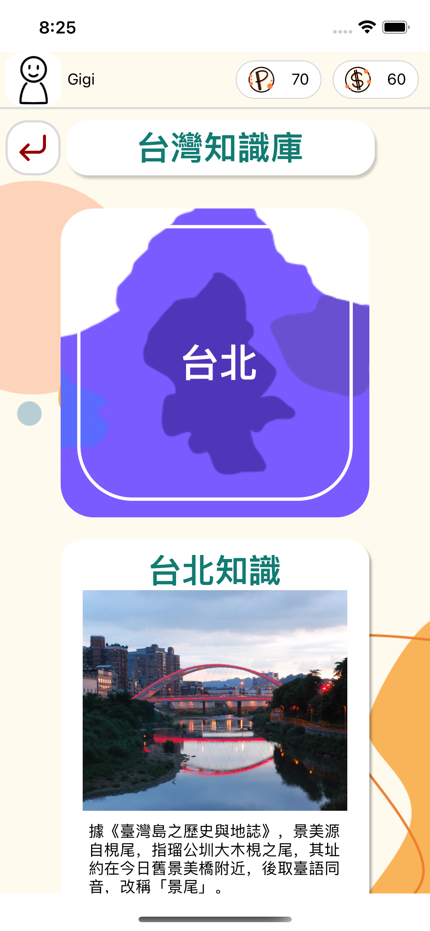
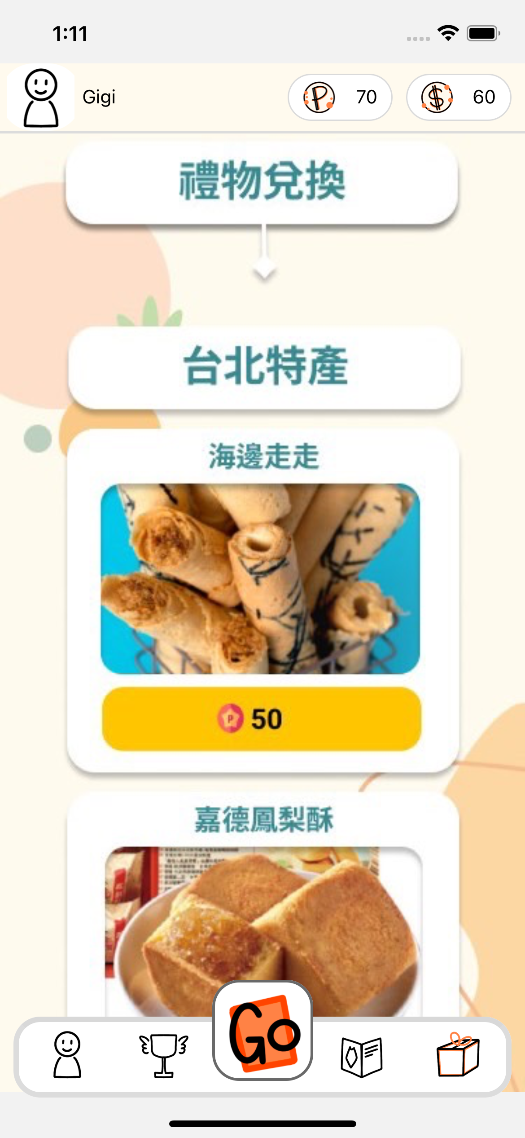
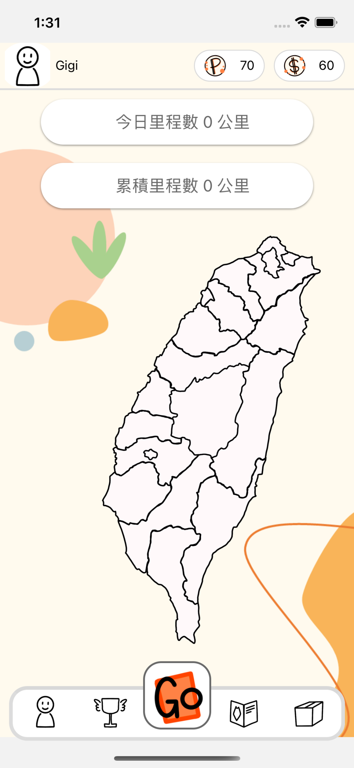
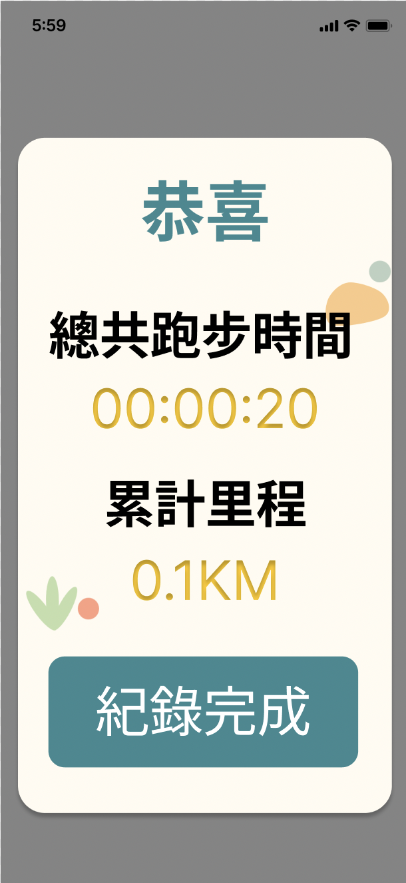
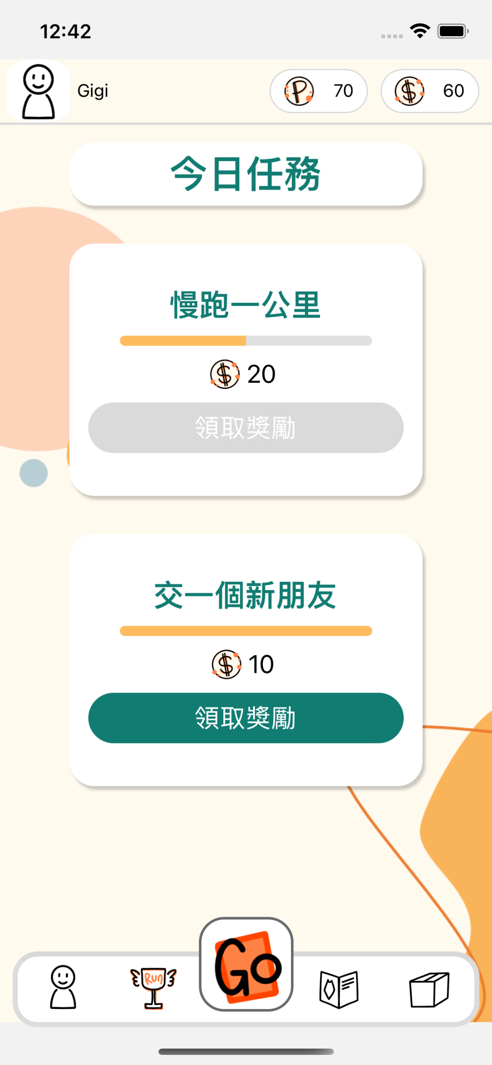

App端
學生使用
里程紀錄
任務挑戰
臺灣在地知識
個人運動角色
獎品兌換
運動學習
10

Slide 16
App端
里程紀錄
11

Slide 17
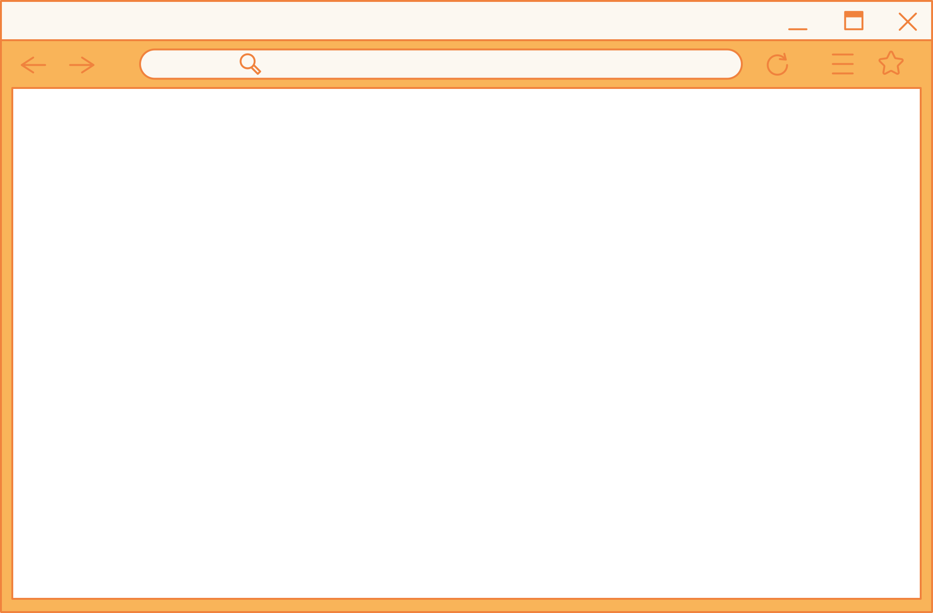
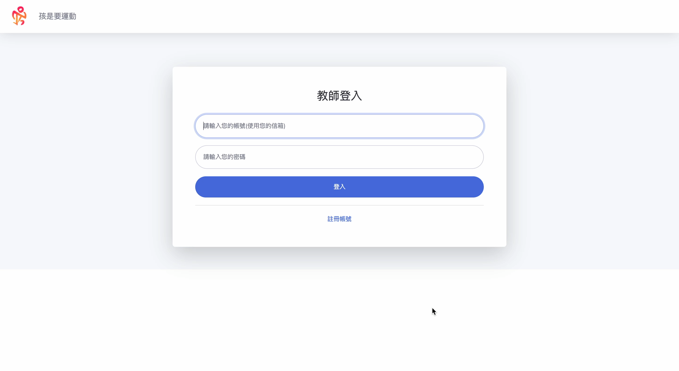
Web端
三大功能
11

Slide 18
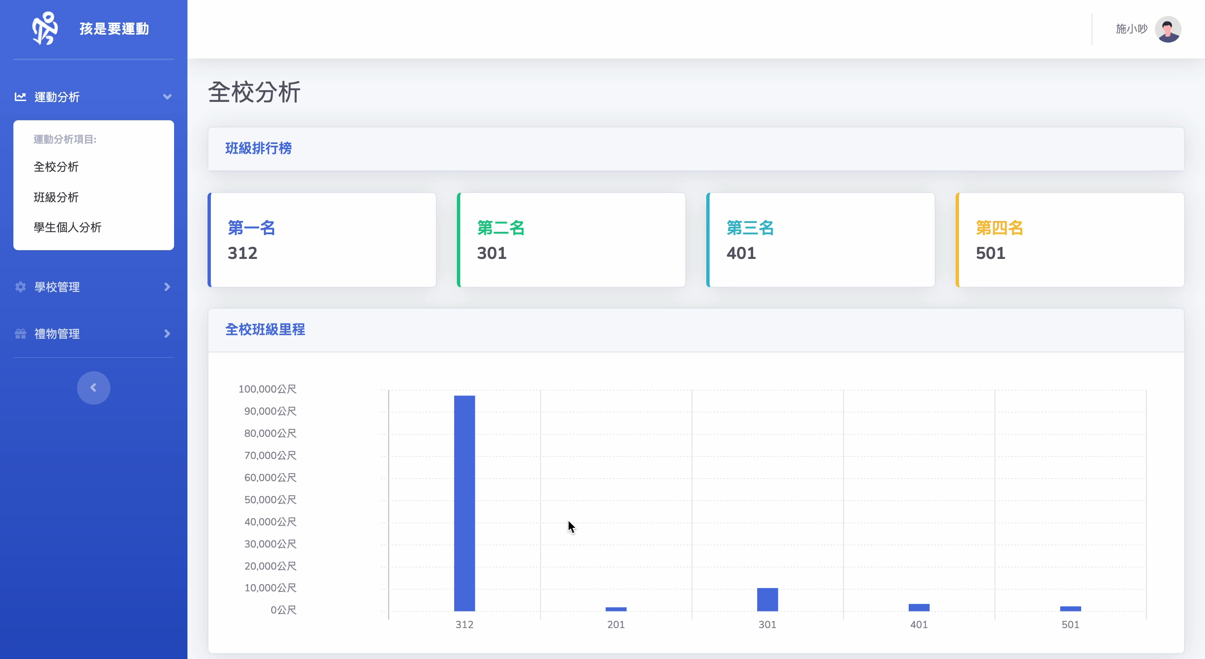
Web端
學校分析
11

Slide 19

Web端
班級分析
11

Slide 20
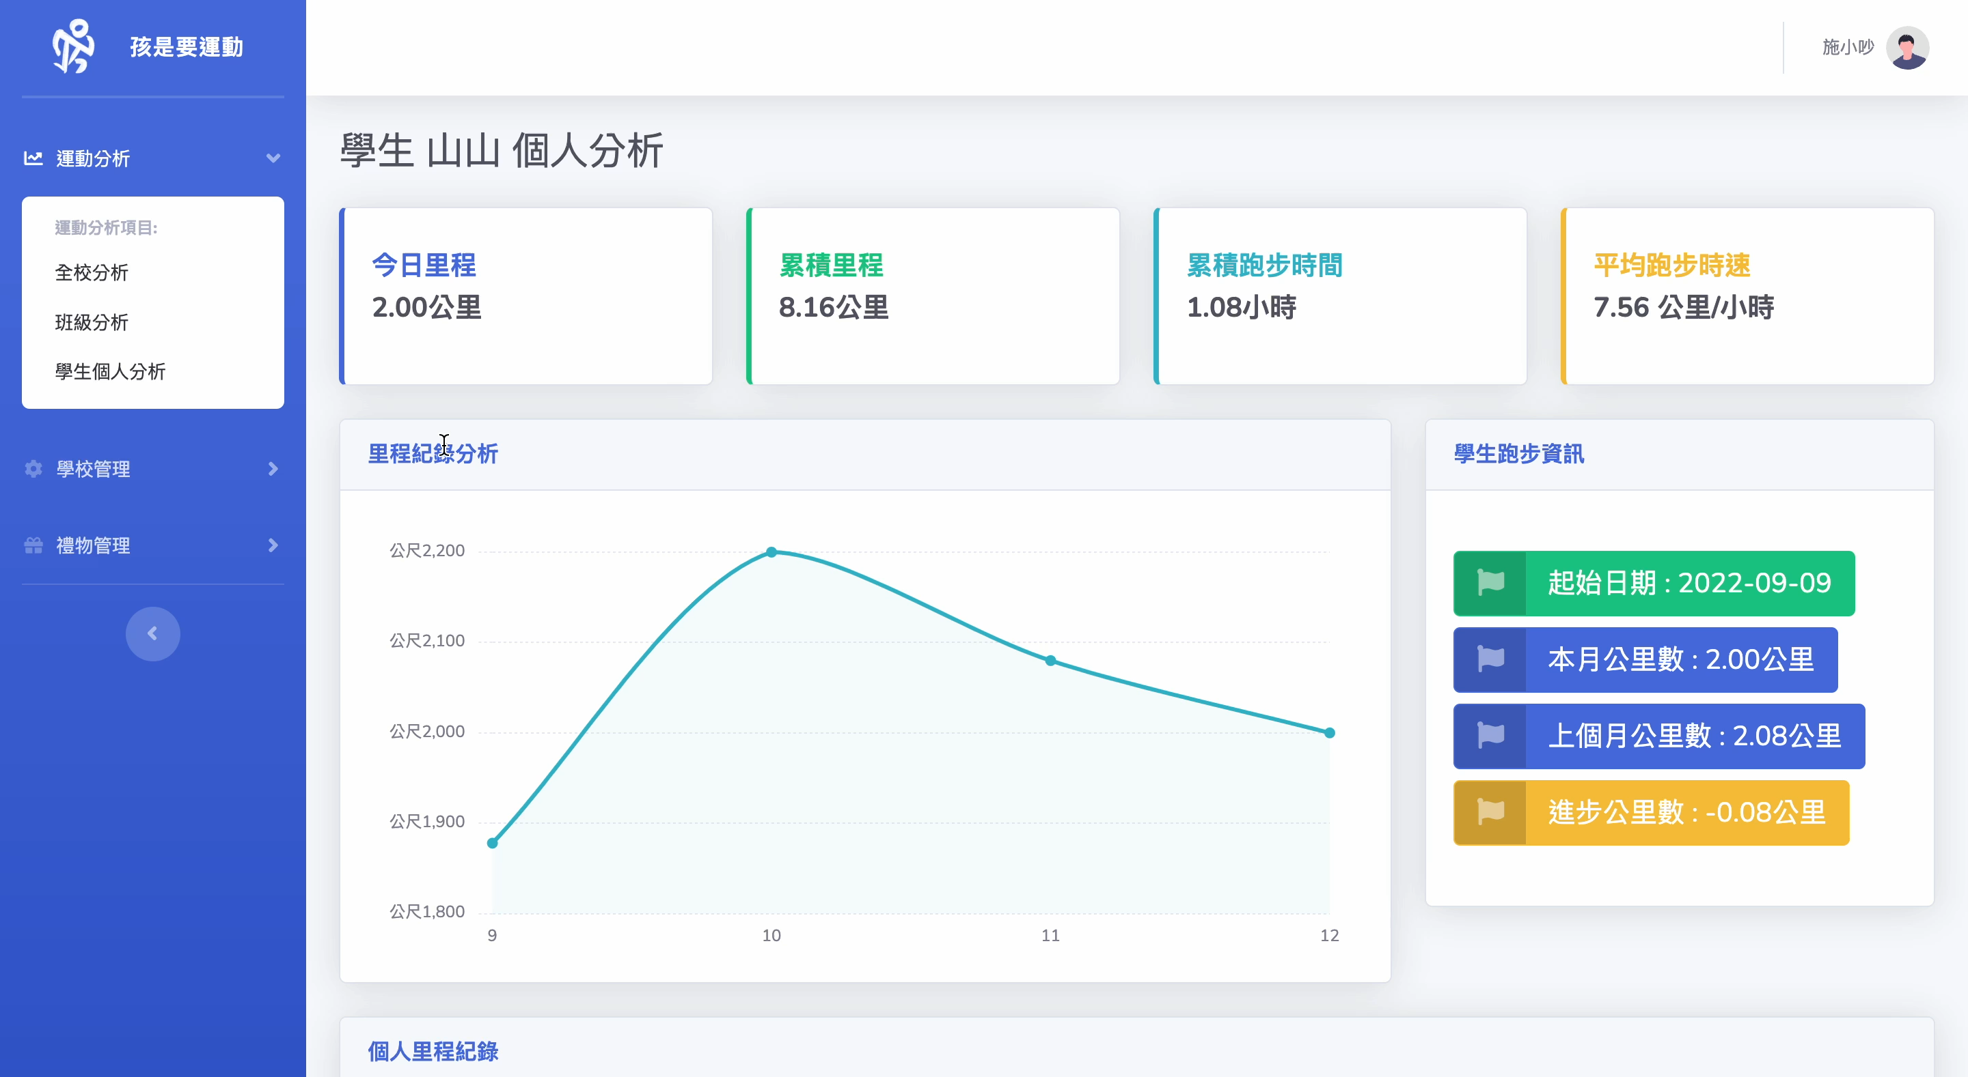
Web端
學生分析
11

Slide 21
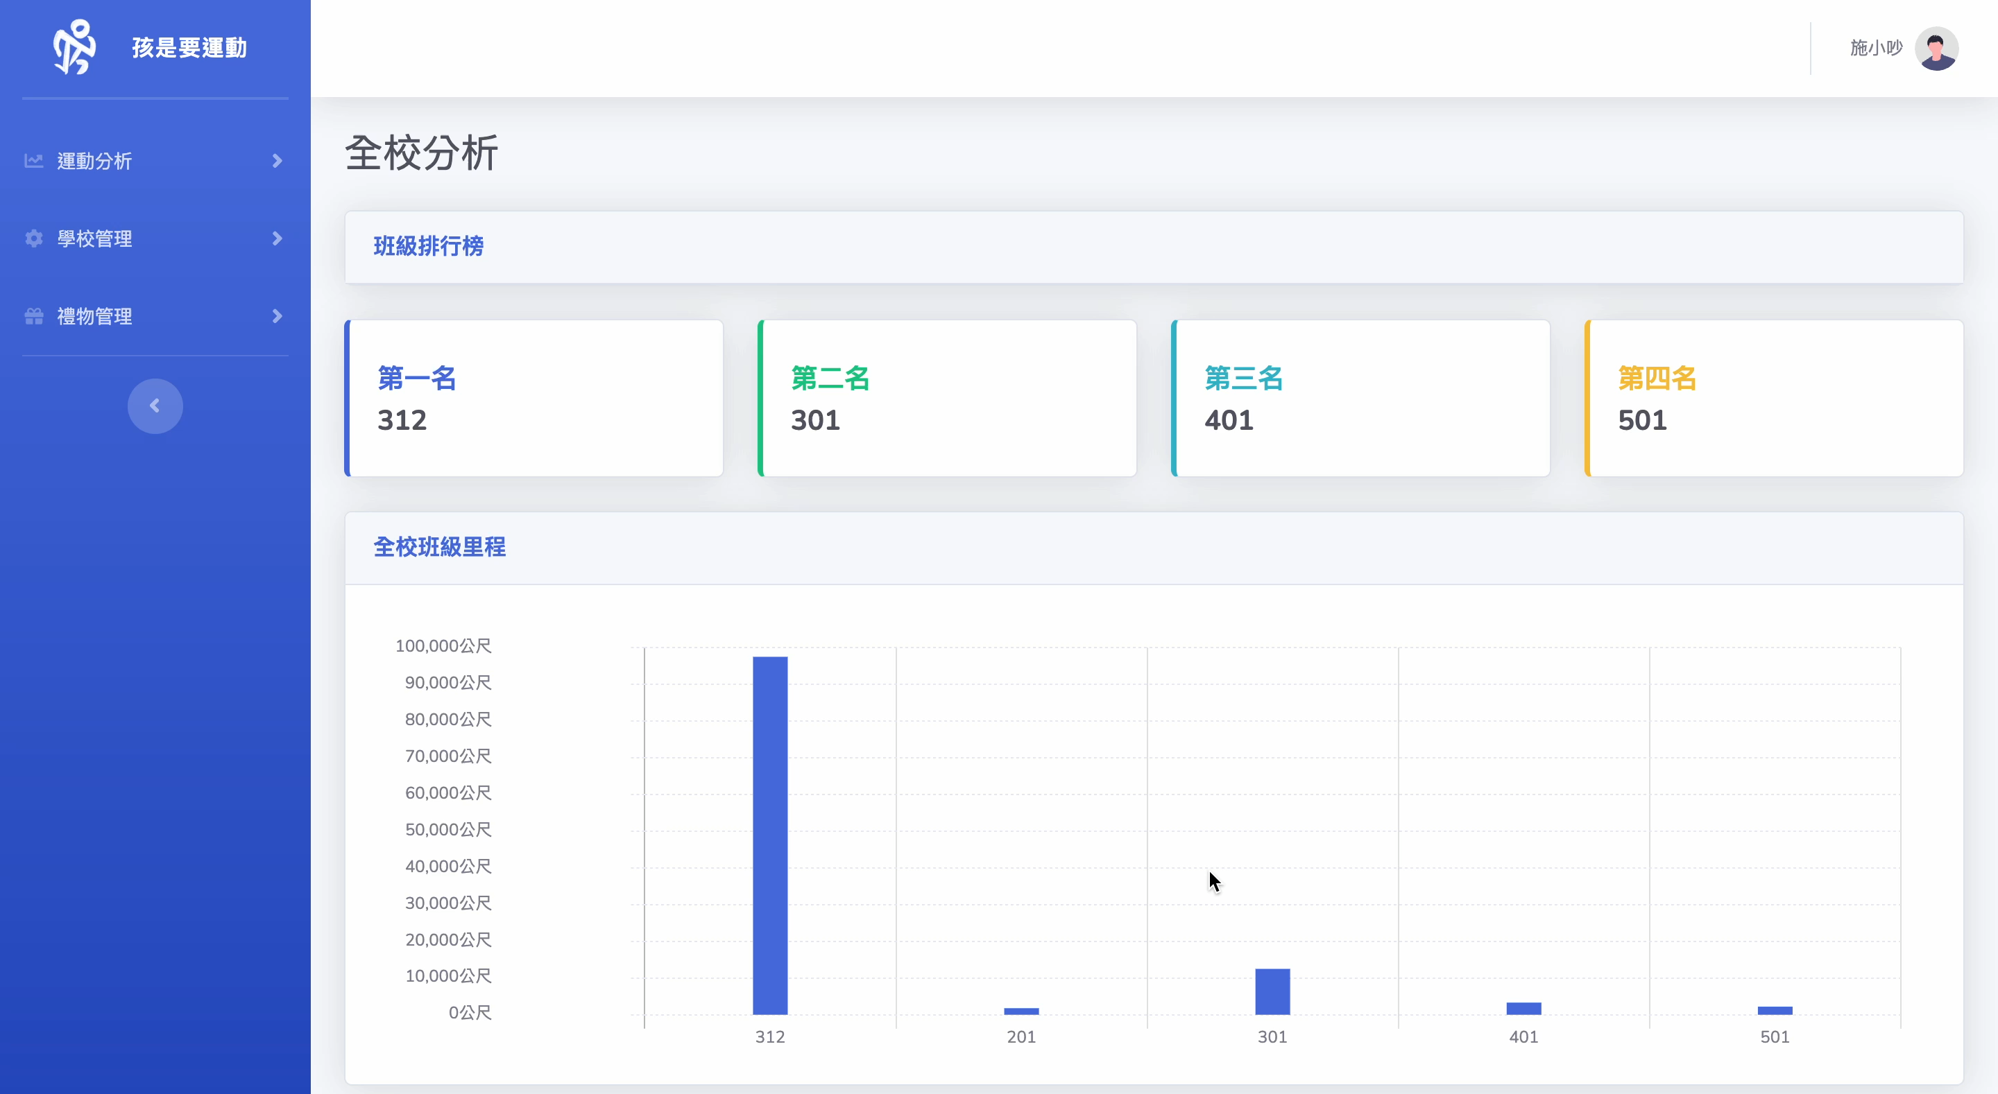
Web端
學校管理
11

Slide 22
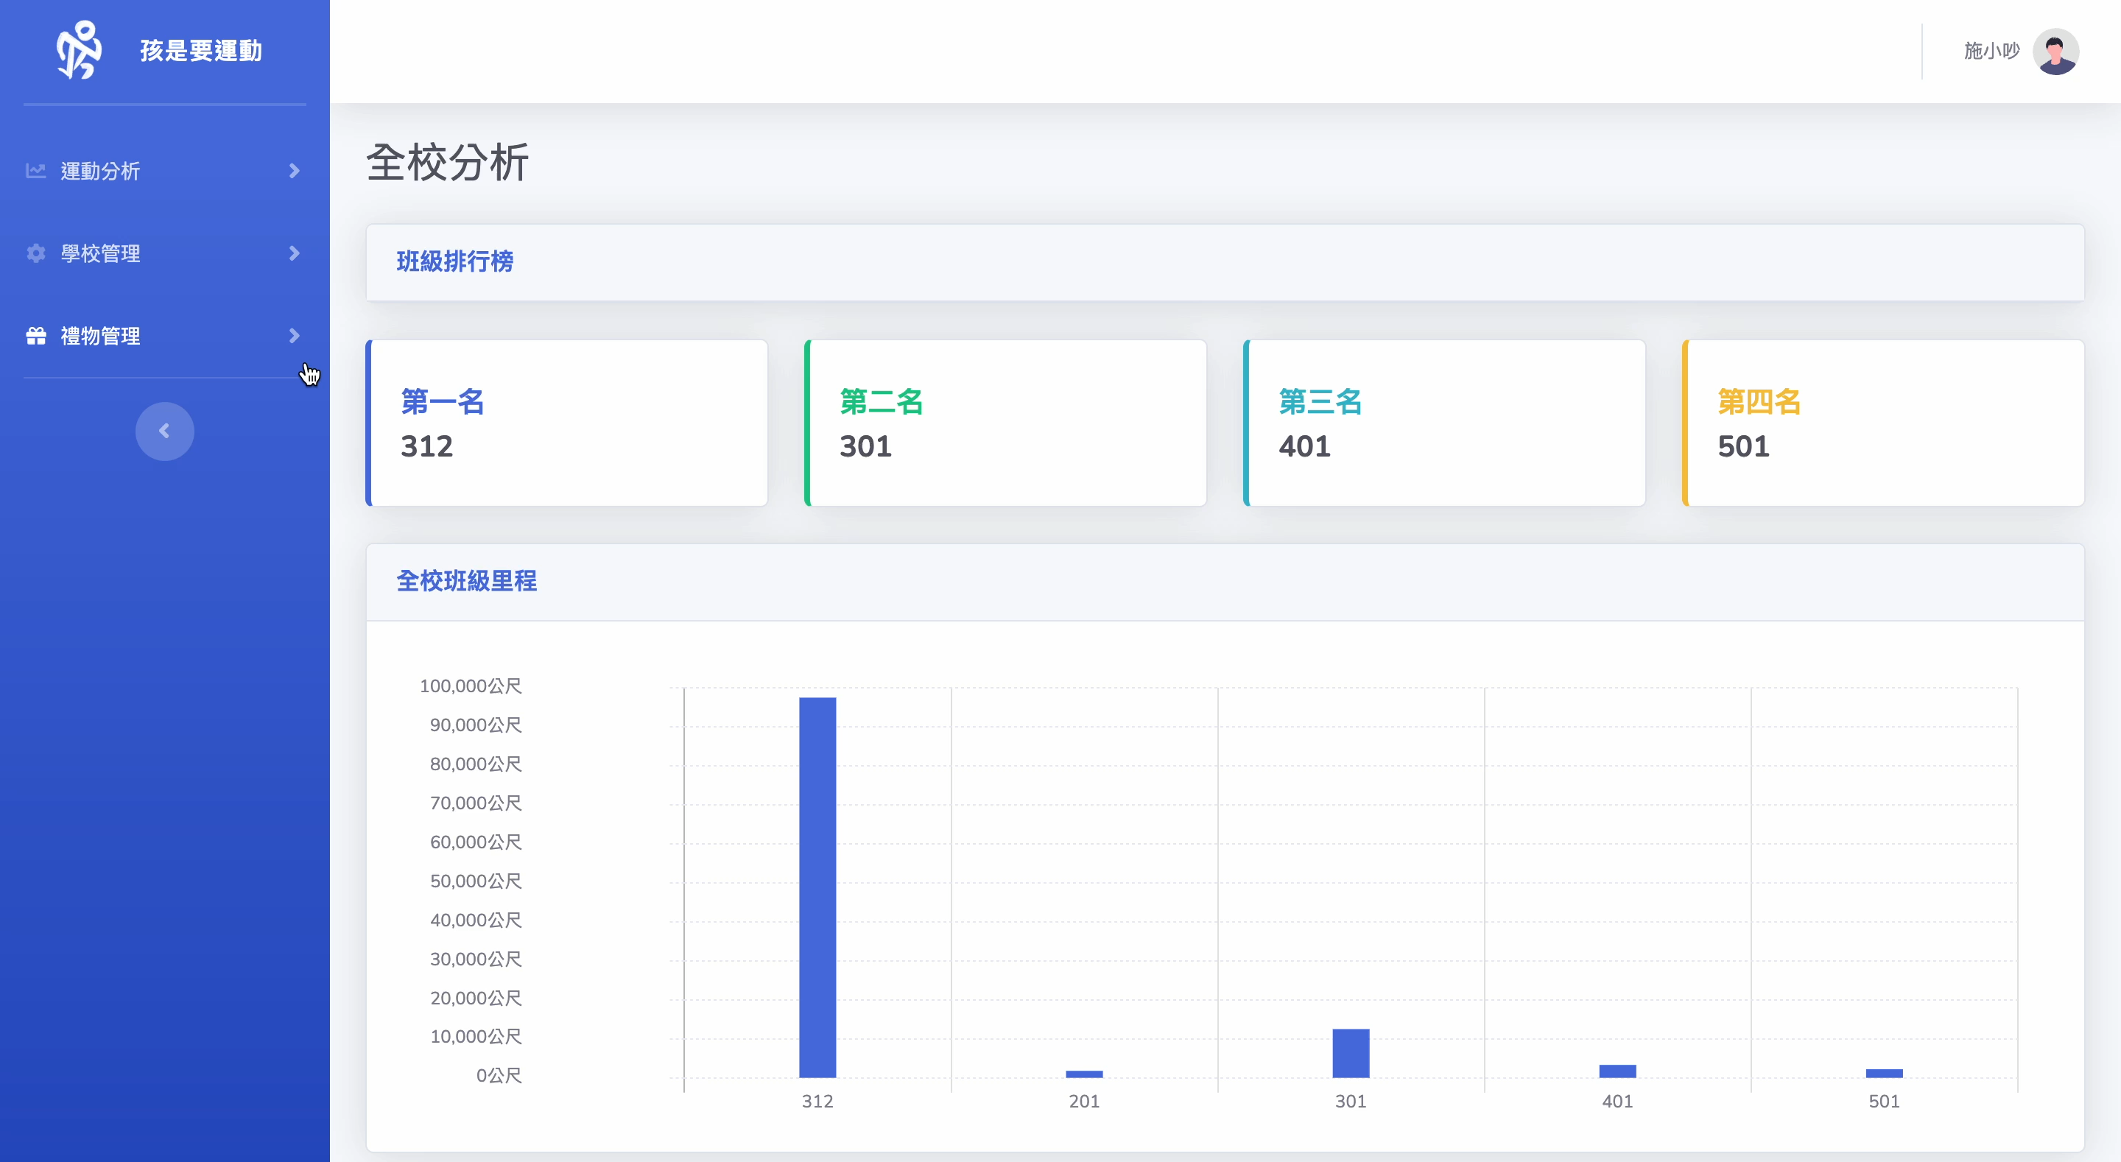
Web端
禮物管理
11

Slide 23
04
系統特色

Slide 24
SWOT分析
S
1. 自動化記錄學生跑步里程
2. 教師Web端
3. 學生跑步里程分析
4. 設計任務金幣.積分等激勵小朋友
5. 結合教育(臺灣當地特色)
6. 促進小朋友運動
12

Slide 25
SWOT分析
W
手機與智慧手環相比方便性較低
13

Slide 26
SWOT分析
強化政策執行效率
較少小學生族群的運動APP
結合在地商家合作
O
14

Slide 27
SWOT分析
智慧手環之運動APP
T
15

Slide 28
相關系統比較
孩是要運動
Lil Fitness
exercises children
Nike Run Club
使用對象
Web:老師
App:小學生
熱愛跑步的使用者
(無限制年齡層)
孩童
里程紀錄
√
×
√
互動遊戲
√
√
×
16

Slide 29
相關系統比較
孩是要運動
Lil Fitness
exercises children
Nike Run Club
揪人運動
√
×
√
各地特色
√
×
×
17

Slide 30
05
未來展望

Slide 31



與教師合作提供
更多運動學習教材
實際運用於國小111.12.19產品實際試用
在地農產、
觀光產業合作
18

Slide 32
06
Q & A

Slide 33
07
GitHub

Slide 34
GitHub展示

Slide 35
謝謝大家

